Slide 1
Виртуальная экскурсия:
ЭКОСИСТЕМА
ПИОНЕРСКОГО ОЗЕРА
И ПРИЛЕГАЮЩИХ
ТЕРРИТОРИЙ
Автор: Шешукова С.А.

Slide 2
Цель экскурсии:
Изучение экосистемы Пионерского озера и прибрежных территорий как единого природно-антропогенного комплекса, образованного живыми организмами и средой обитания.

Slide 3
Задачи:
познакомить учащихся с экосистемой, его основными компонентами (организмами производителями, потребителями, разрушителями), взаимосвязями этих компонентов, пищевыми связями, многообразием видов растений и животных, их приспособленностью к совместному обитанию,
закрепить умения школьников распознавать основные виды растений и животных,
продолжить работу по эстетическому и экологическому воспитанию учащихся: воспитание чувства прекрасного и бережного отношения к каждому компоненту экосистемы;
показать влияние деятельности человека на изучаемую экосистему.

Slide 4
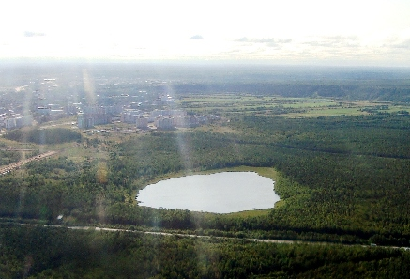
Пионерское озеро

Slide 5
Местонахождение
Озеро Пионерское находится на юго-западной окраине г.Ухты Республики Коми, в 300 метрах от асфальтированной дороги Ухта-Шудаяг.
Форма – слегка изогнутый овал.
Площадь водного зеркала – 7,9 га.
Длина – 0,42 км, ширина в среднем 0,19км.
Глубина в среднем 1,35м.

Slide 6
Происхождение озера
Озеро представляет собой ложбину древней долины р. Ухты, расположено в замкнутом понижении
озерно-аллювиальной равнины, в настоящее время заболоченном.

Slide 7
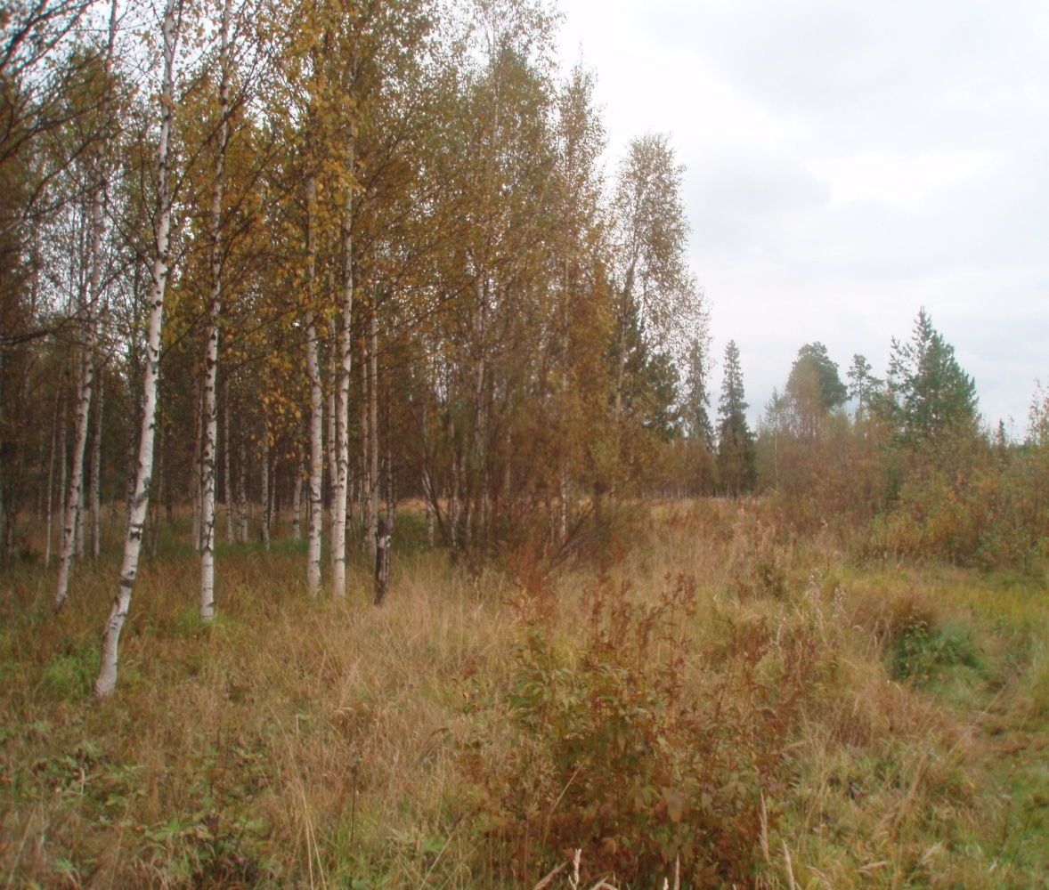
Берега
Берега озера плоские, сильно заболоченные. С запада и востока – это свободно прогибающаяся сплавина, состоящая из неразложившихся мхов, осок .
С севера и юга к озеру близко подходят суходольные берега, покрытые смешанным лесом.

Slide 8
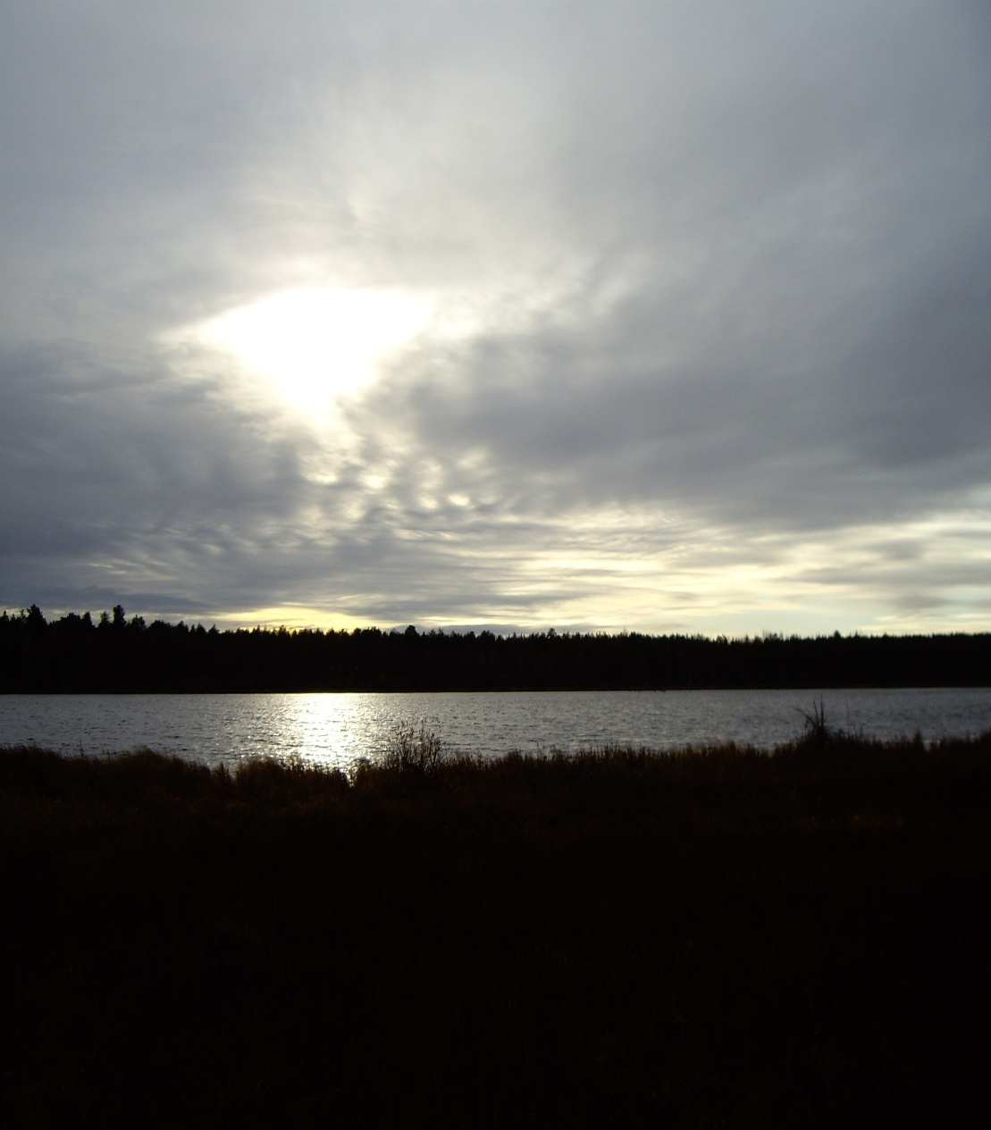
Использование озера
Чаша озера под слоем воды заполнена сапропелем (пресноводным илом)
толщиной 3 – 3,5 м,
объемом не менее 200 тысяч м³.

Slide 9
Использование лечебной грязи (сапропеля) Пионерского озера
Грязь применяется для лечения
кожных заболеваний (псориаз, дерматит, экземы, нейродермиты и др.),
пародонтите, пародонтозе,
болезней опорно-двигательного аппарата,
при лечении воспалительных заболеваний мужской и женской половой сферы, при бесплодии.
После использования сапропель вывозится на дачные участки и применяется в качестве удобрения.

Slide 10
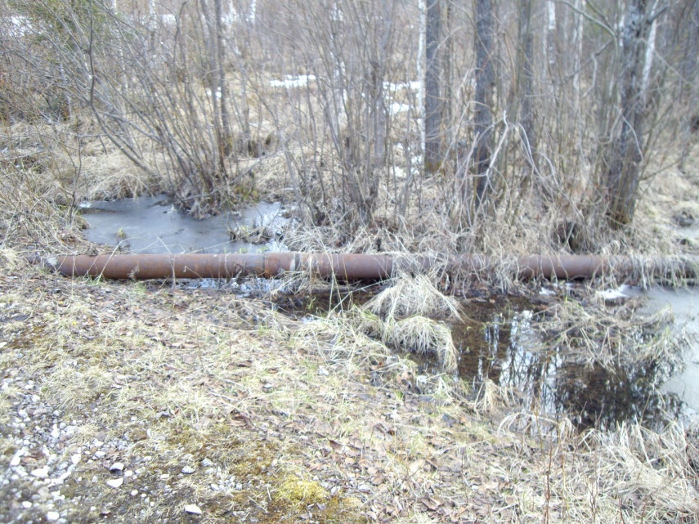
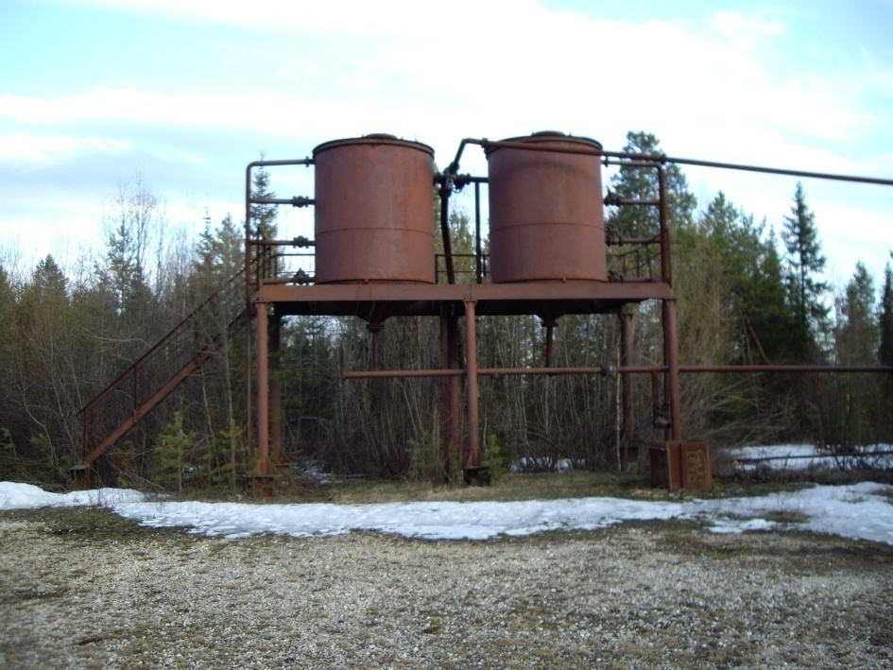
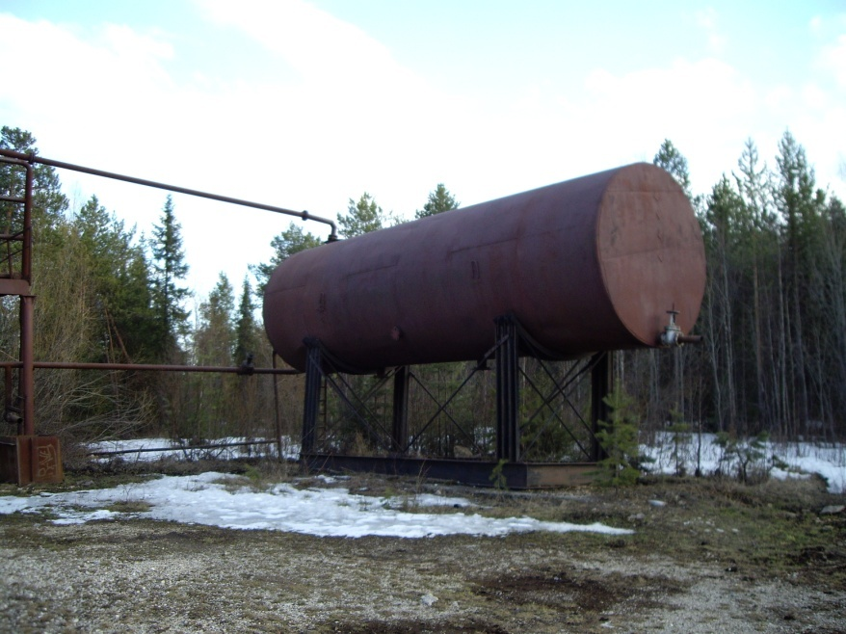
Емкости для хранения лечебной грязи

Slide 11
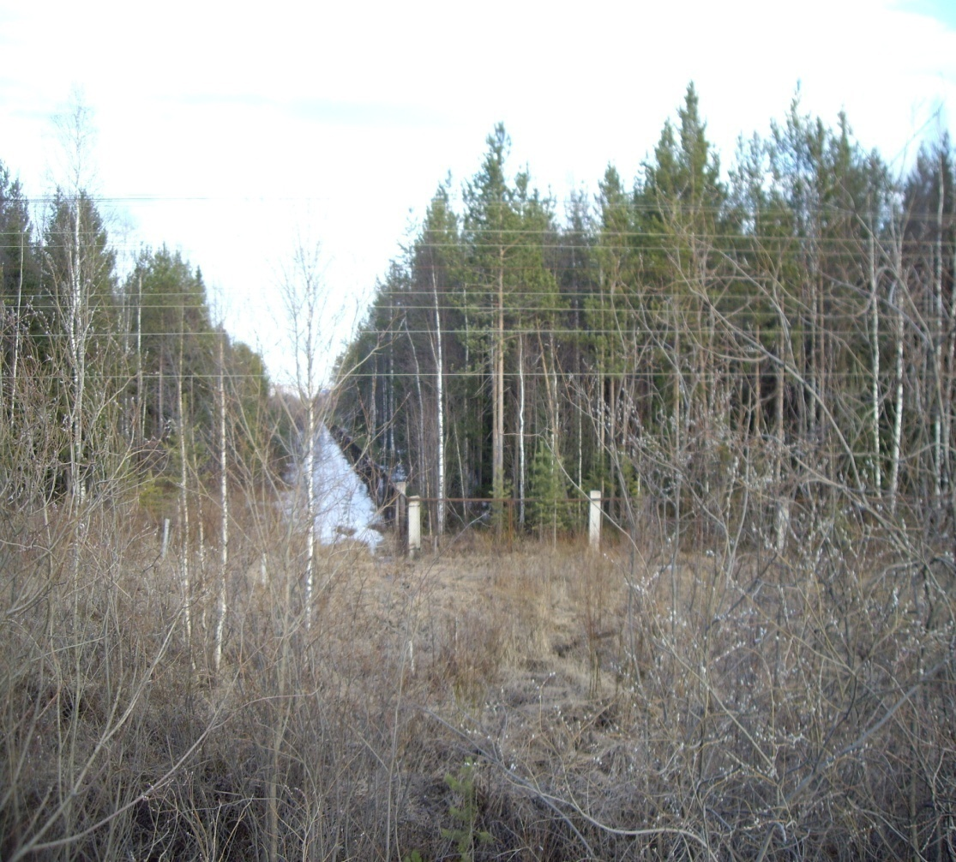
Зона санитарной охраны
Для предотвращения загрязнения месторождения лечебной грязи озера и его прибрежной части установлены зоны санитарной охраны.
Протяженность границ второй зоны – 7,5 км.

Slide 12
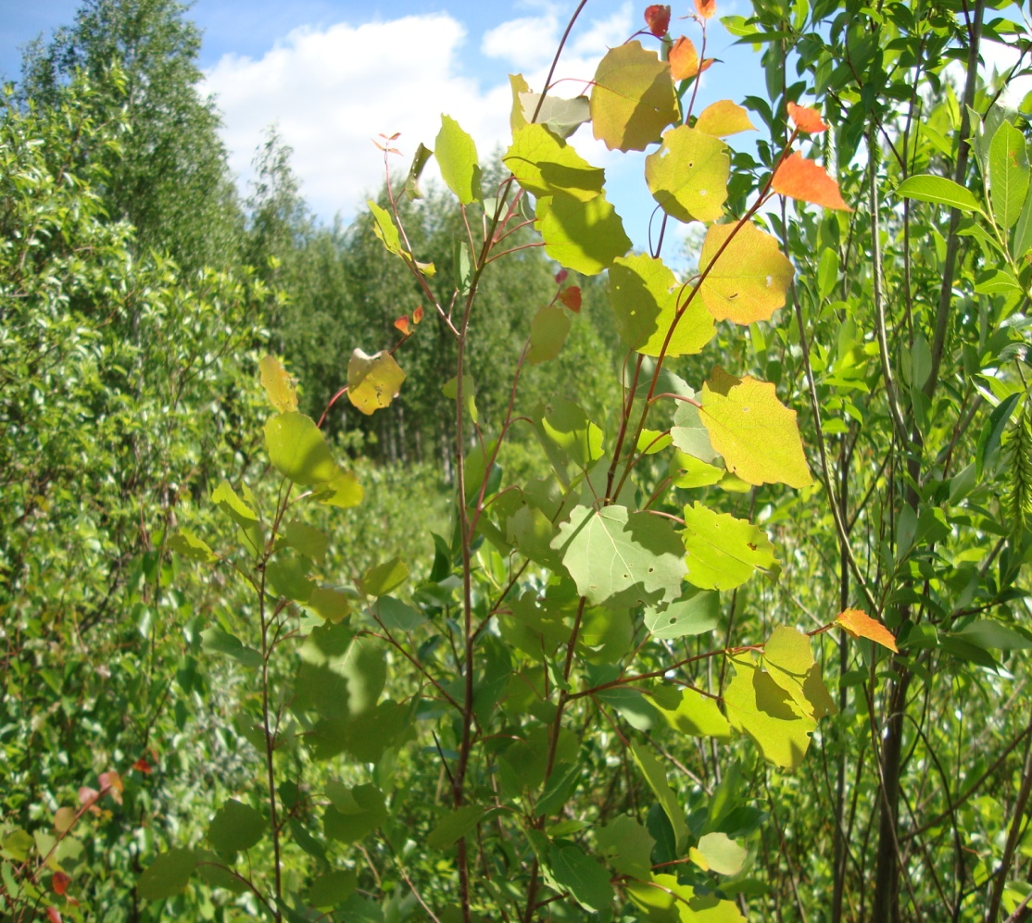
Многообразие растений
Обнаружено 69 видов сосудистых растений.
Верхний ярус: сосны, ель, береза бородавчатая, осина, рябина.

Slide 13
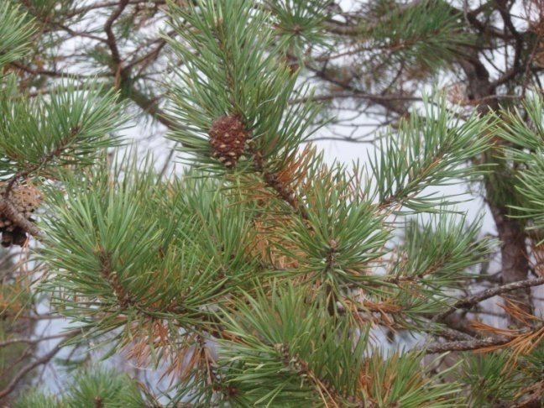
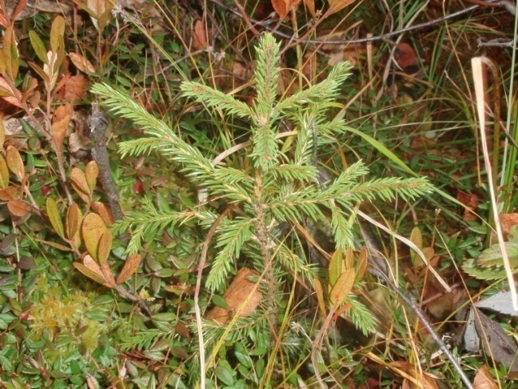
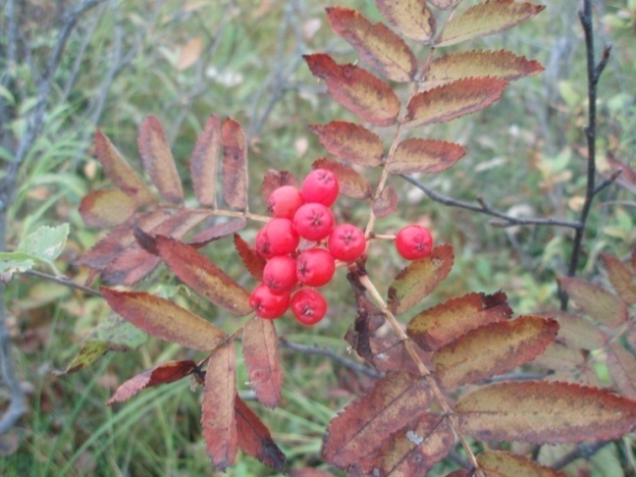
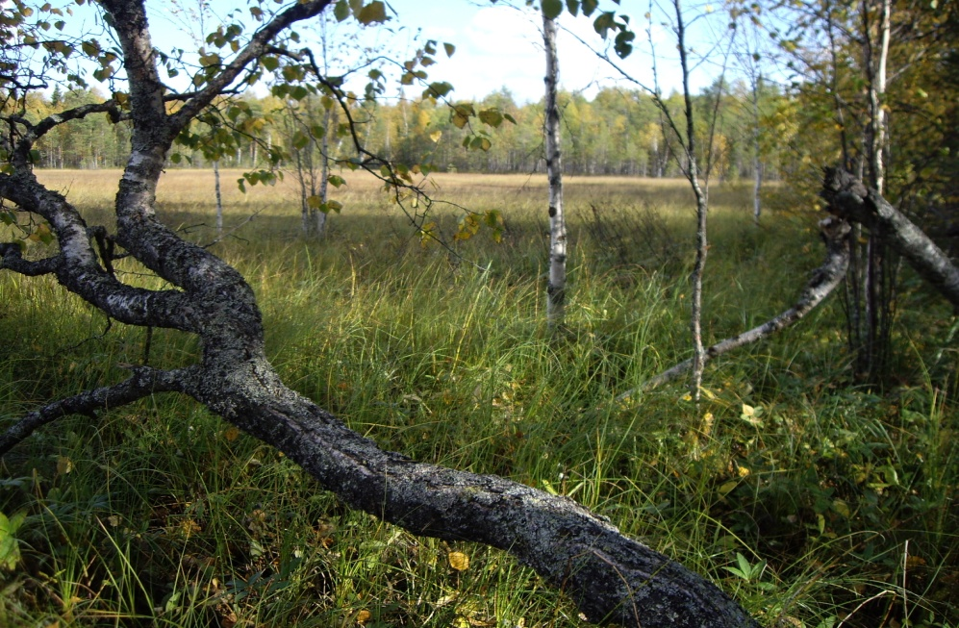

Slide 14
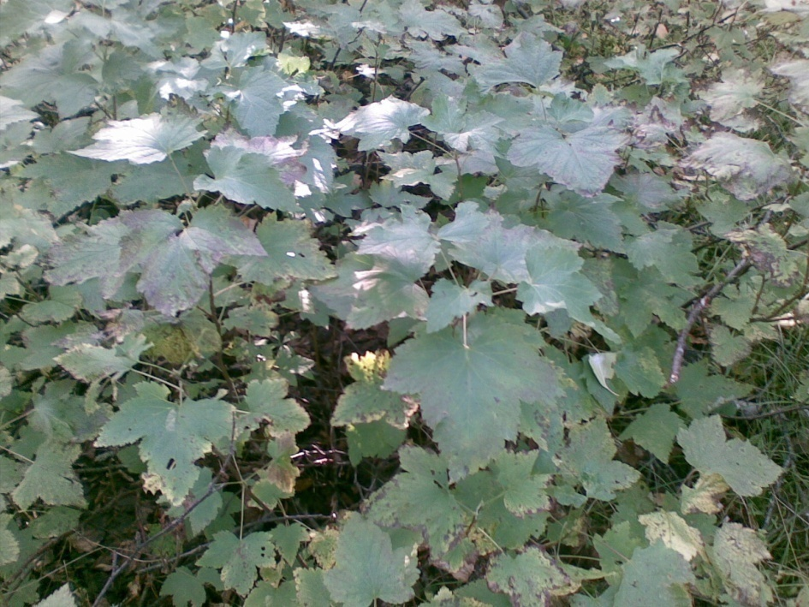
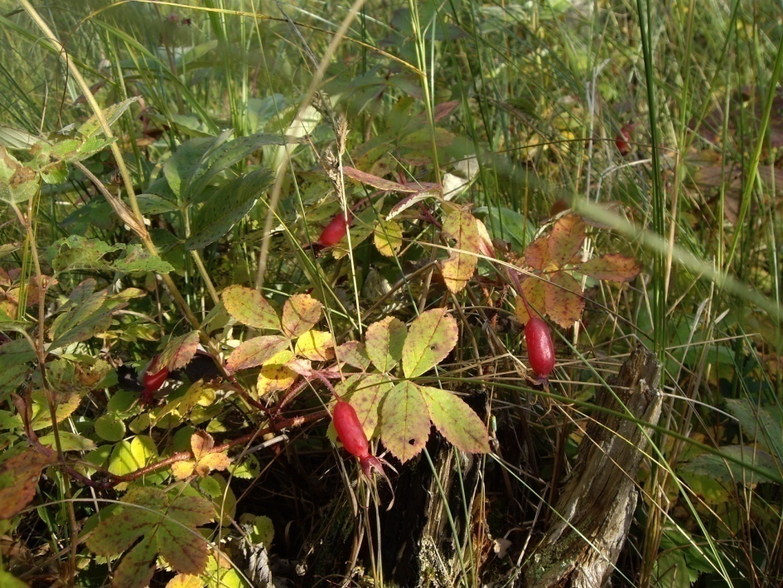
Кустарники: смородина шиповник

Slide 15
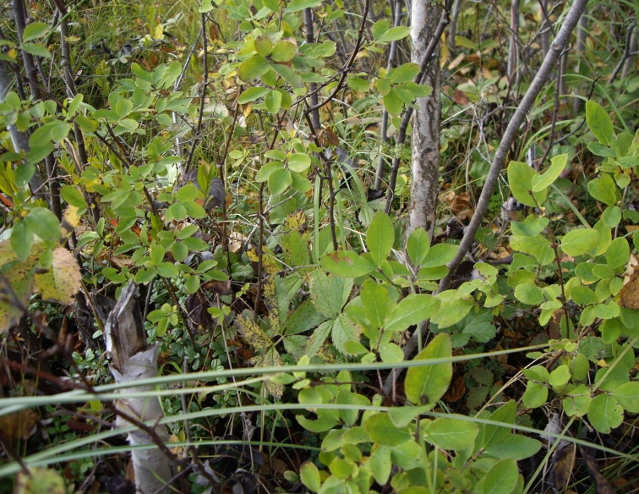
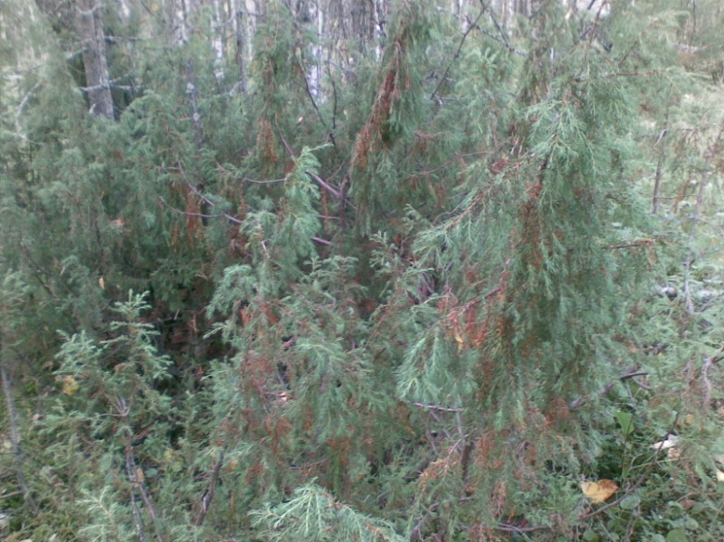
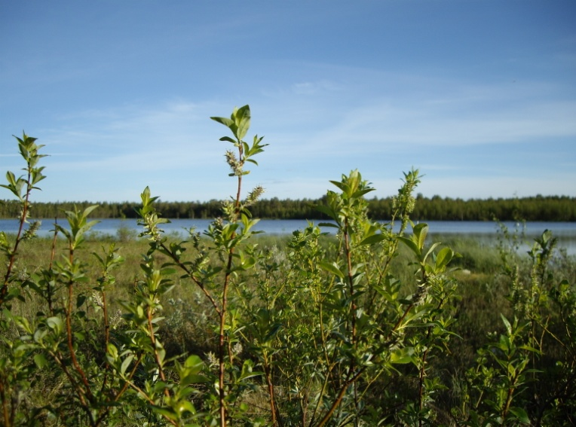
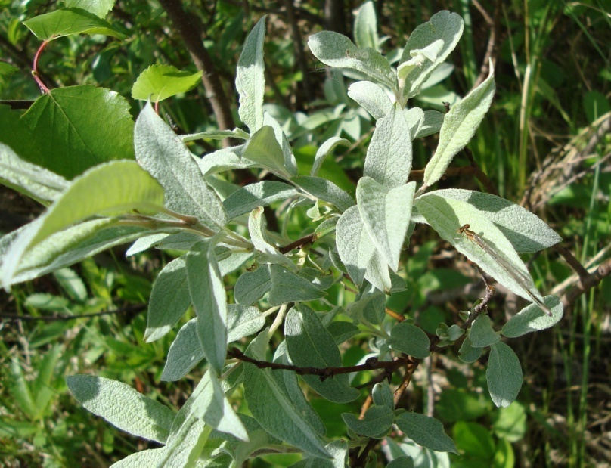
жимолость можжевельник ива козья ива серая

Slide 16
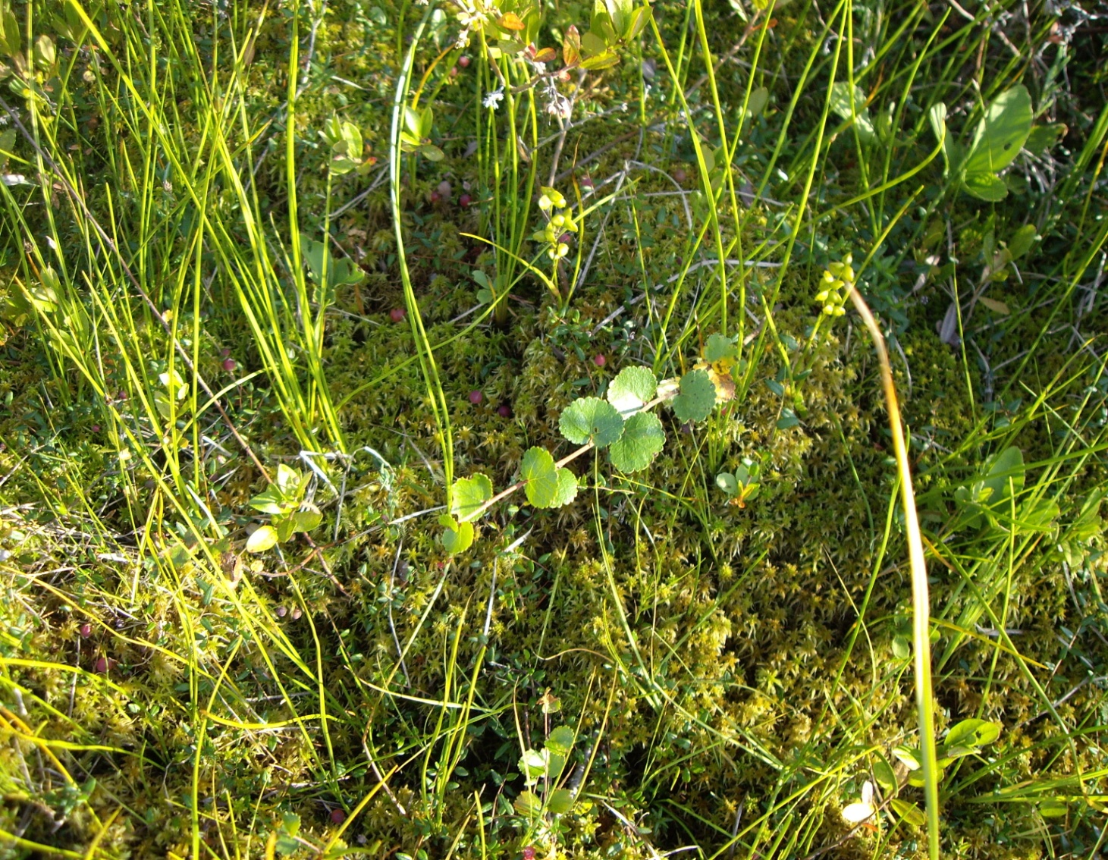
карликовая береза

Slide 17
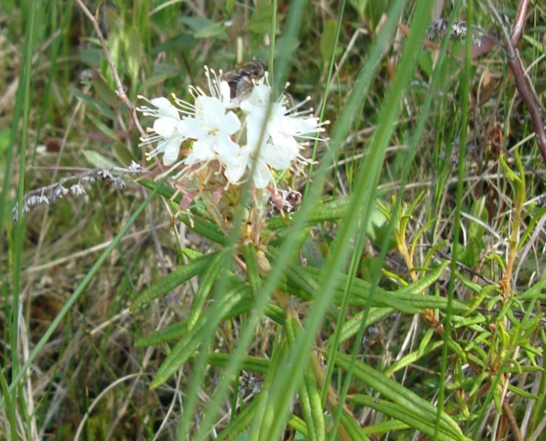
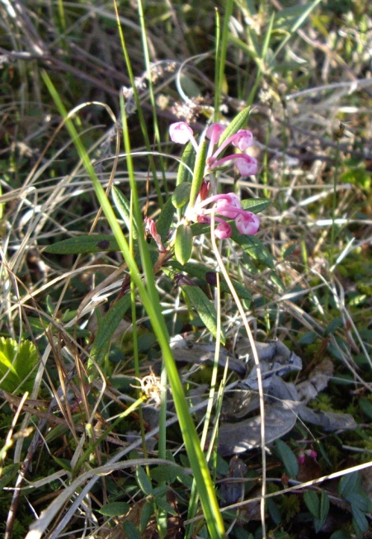
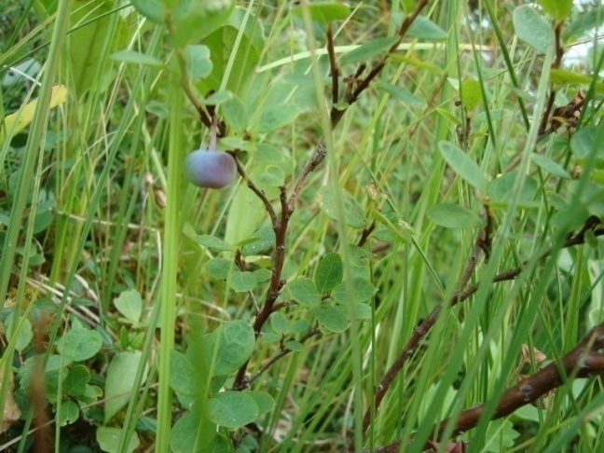
Кустарнички: багульник подбел голубика

Slide 18
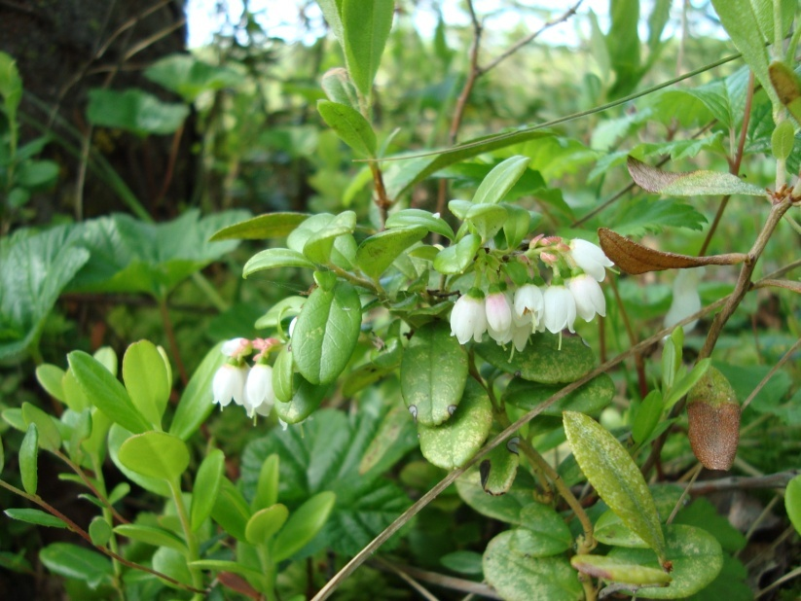
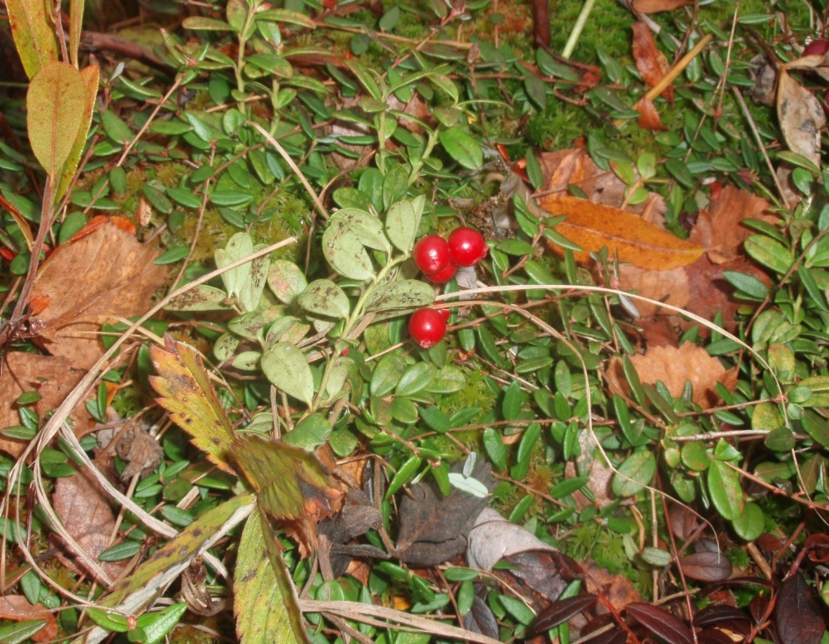
брусника

Slide 19
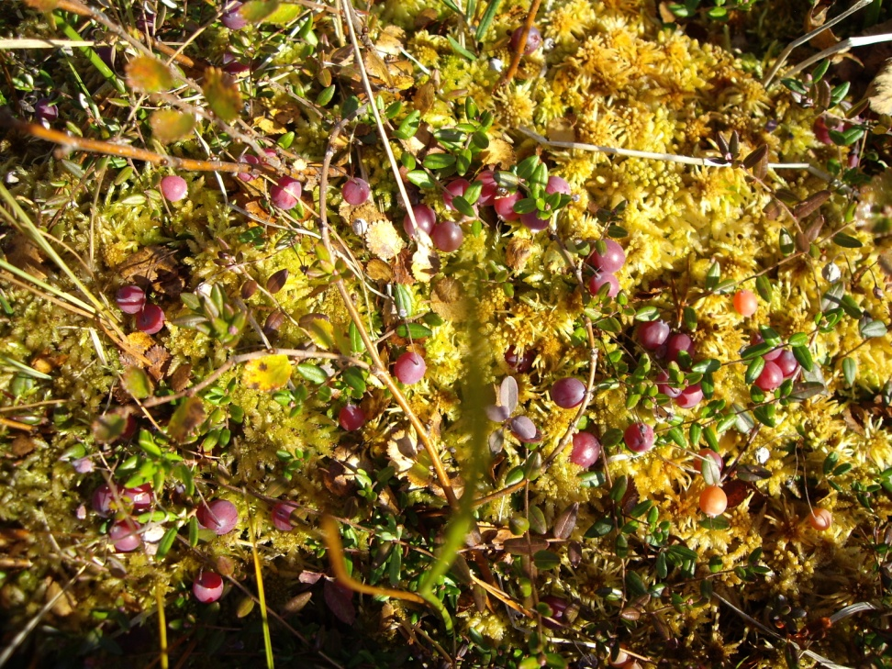
клюква болотная

Slide 20
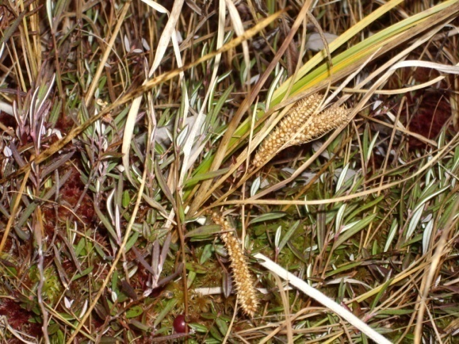
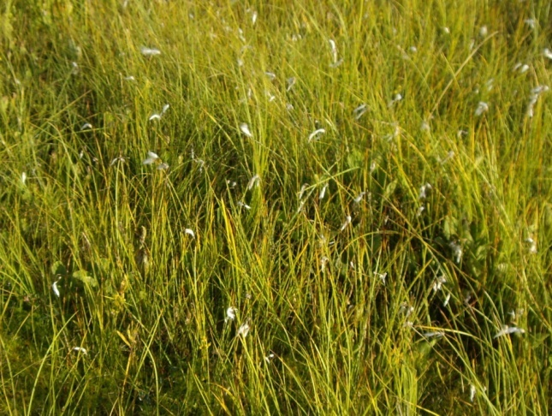
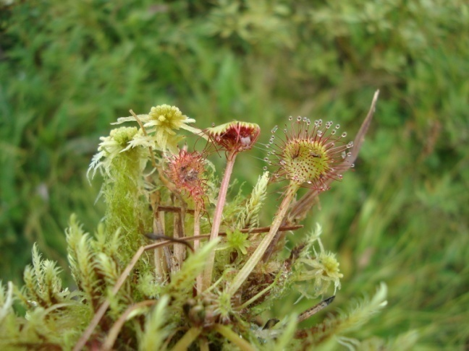
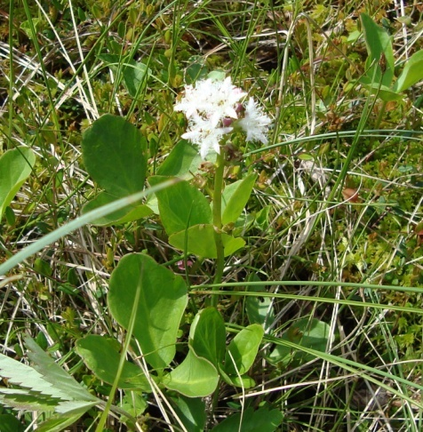
Травянистые растения болотистых берегов: осока пузырчатая пушица росянка круглолистная вахта трехлистная

Slide 21
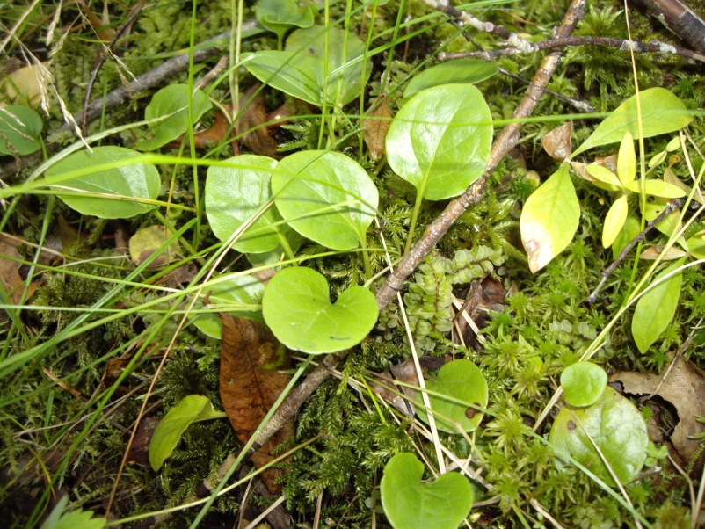
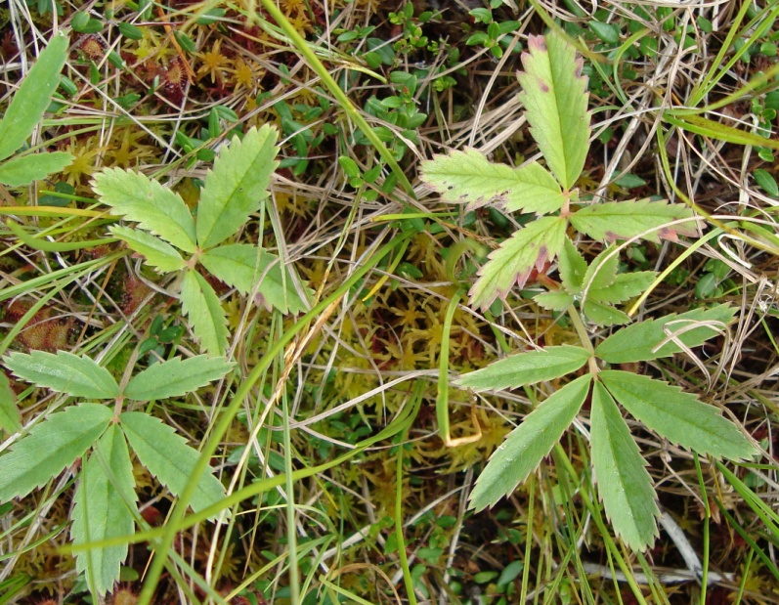
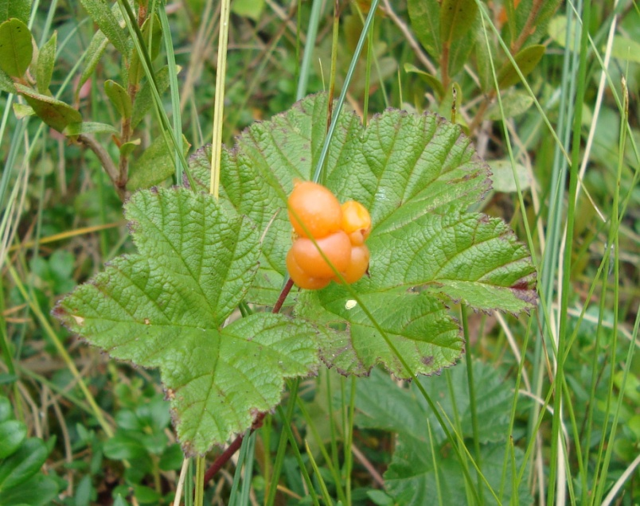
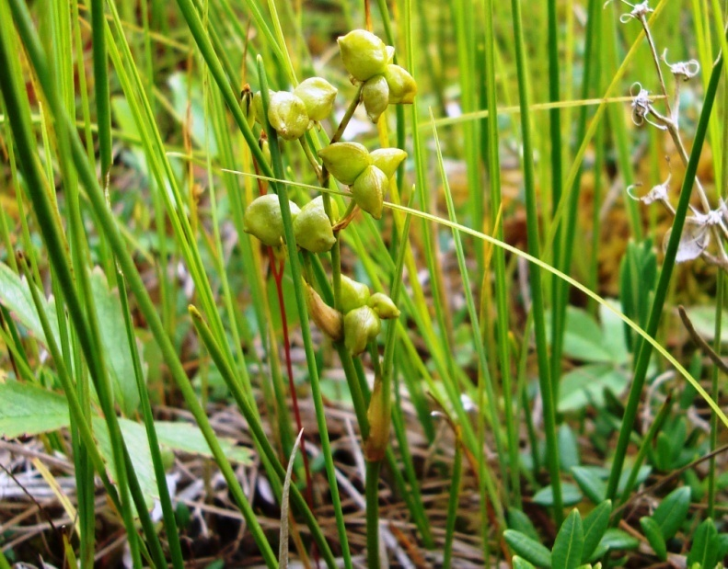
грушанка сабельник болотный морошка шейхцерия болотная

Slide 22
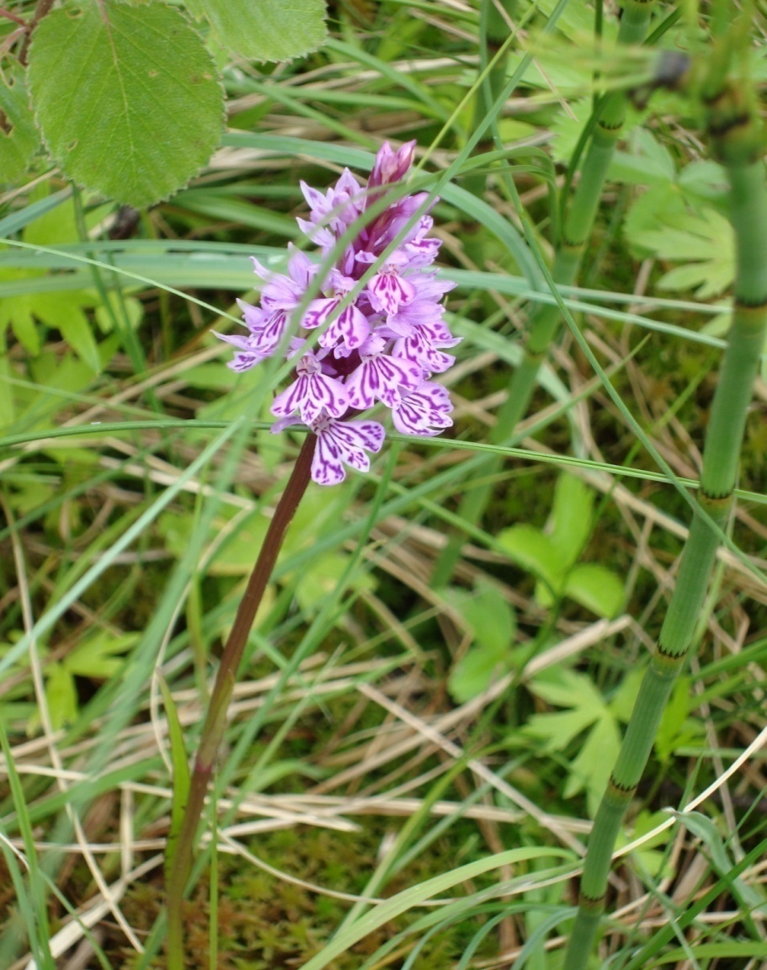
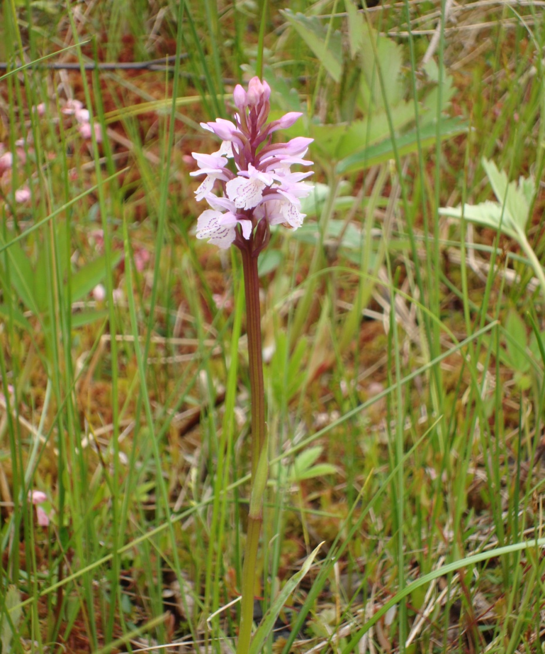
ятрышник шлемовидный

Slide 23
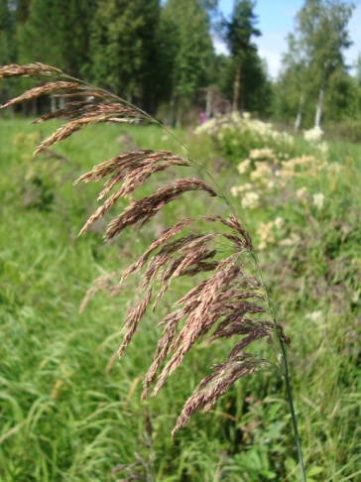
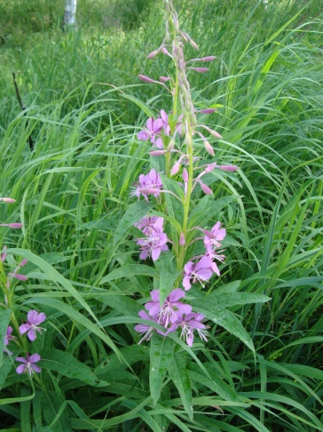
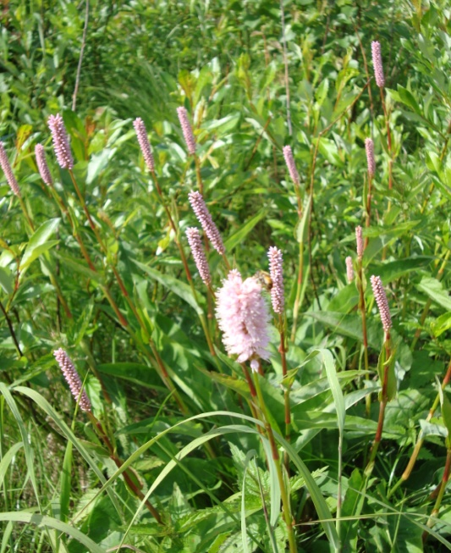
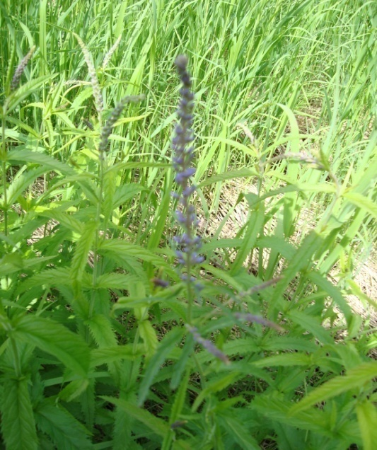
Травянистые растения суходольных берегов: иван-чай
вейник
иван-чай
горец змеиный
вероника узколистная

Slide 24
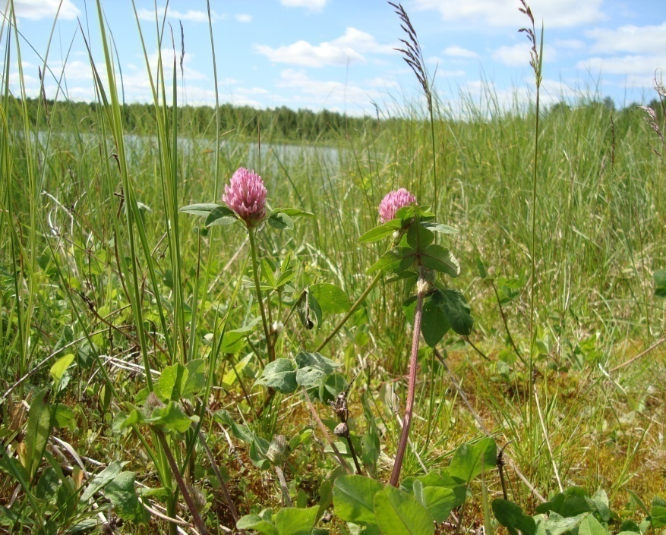
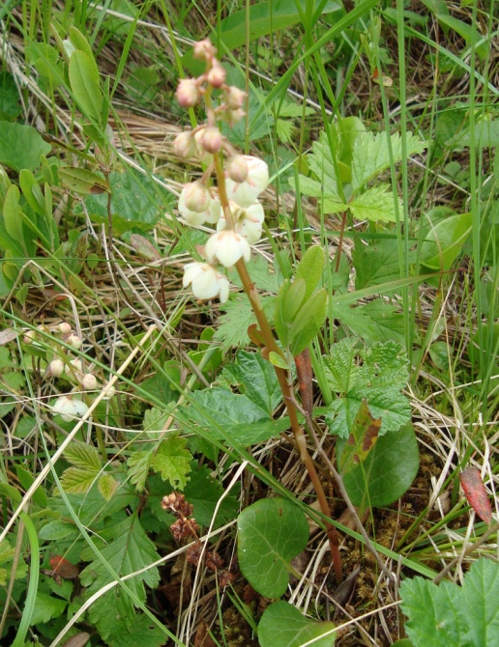
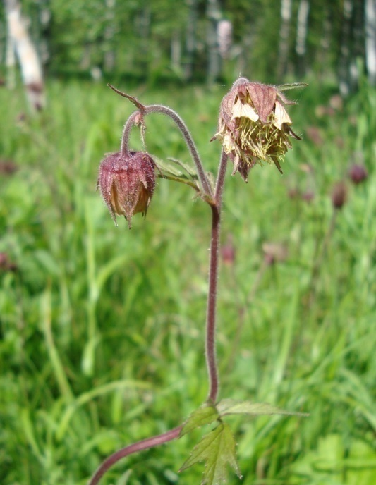
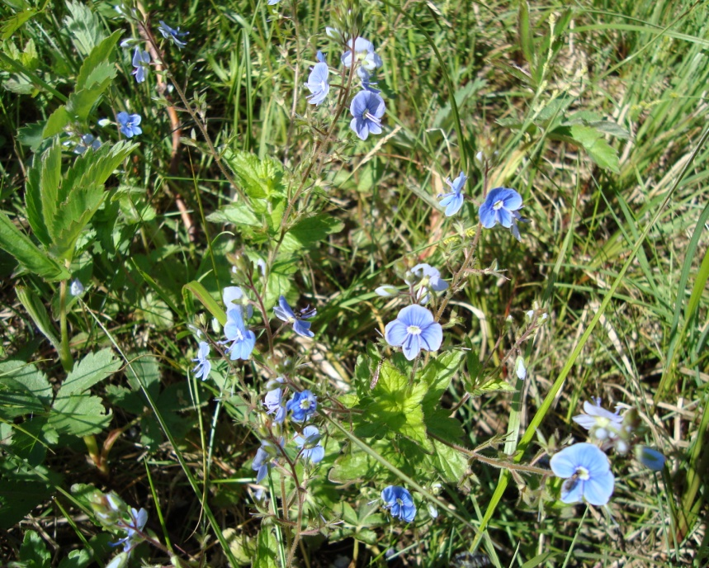
клевер луговой грушанка вероника дубравная гравилат речной

Slide 25
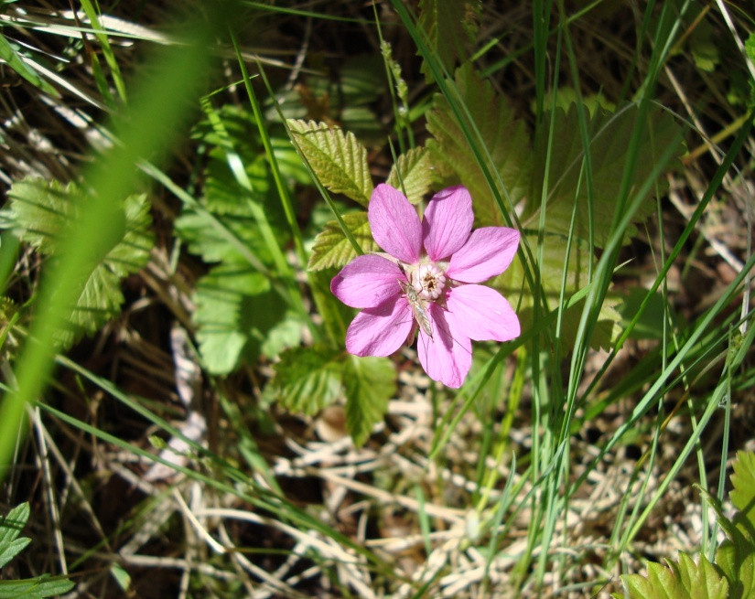
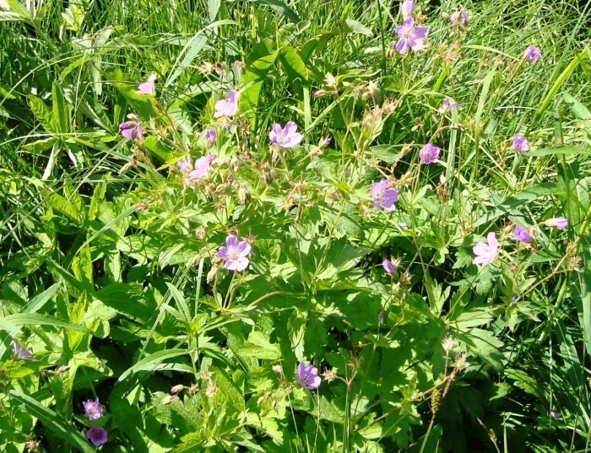
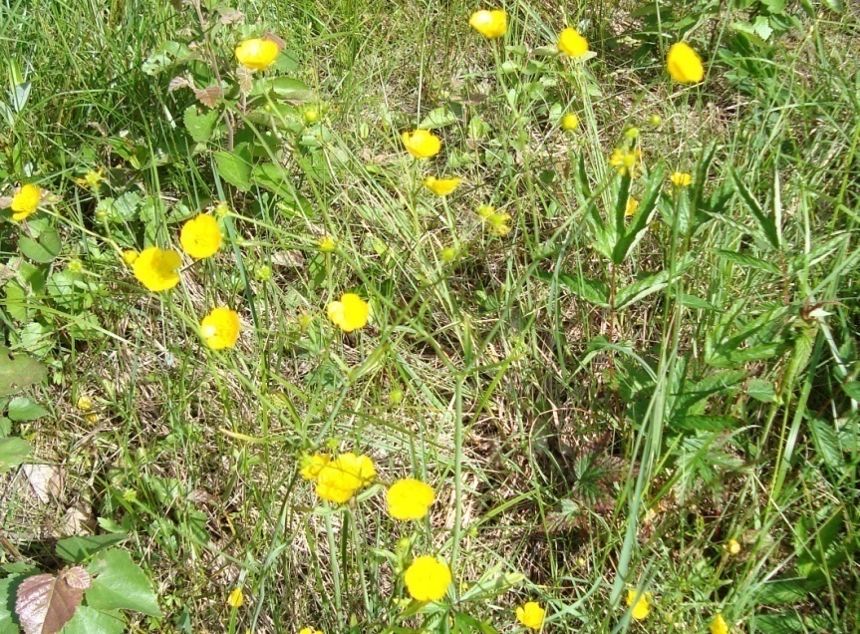
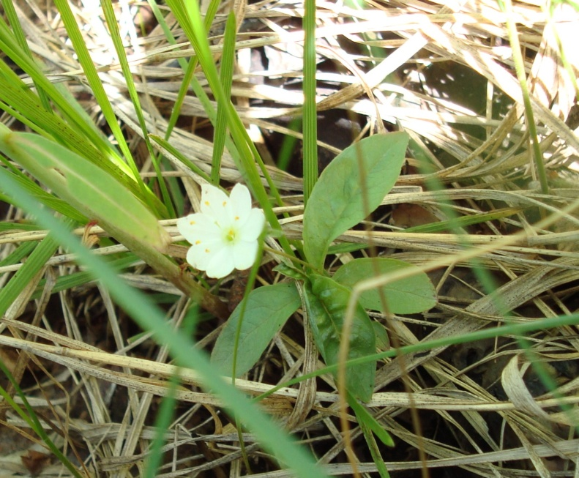
костяника герань луговая лютик ползучий седмичник

Slide 26
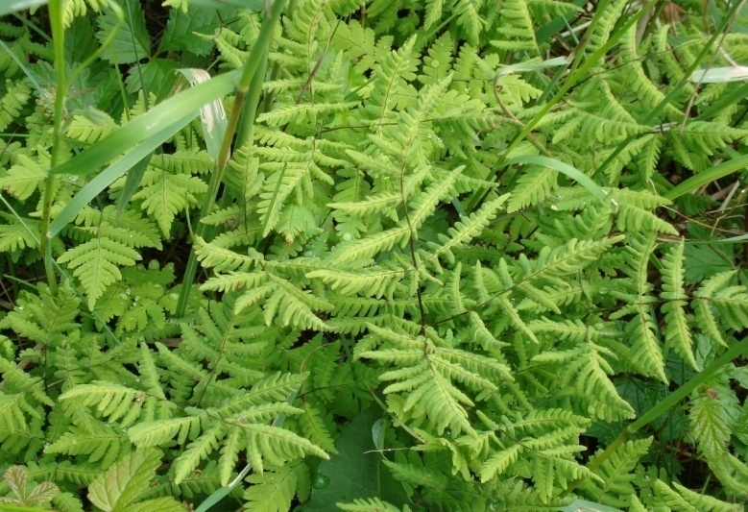
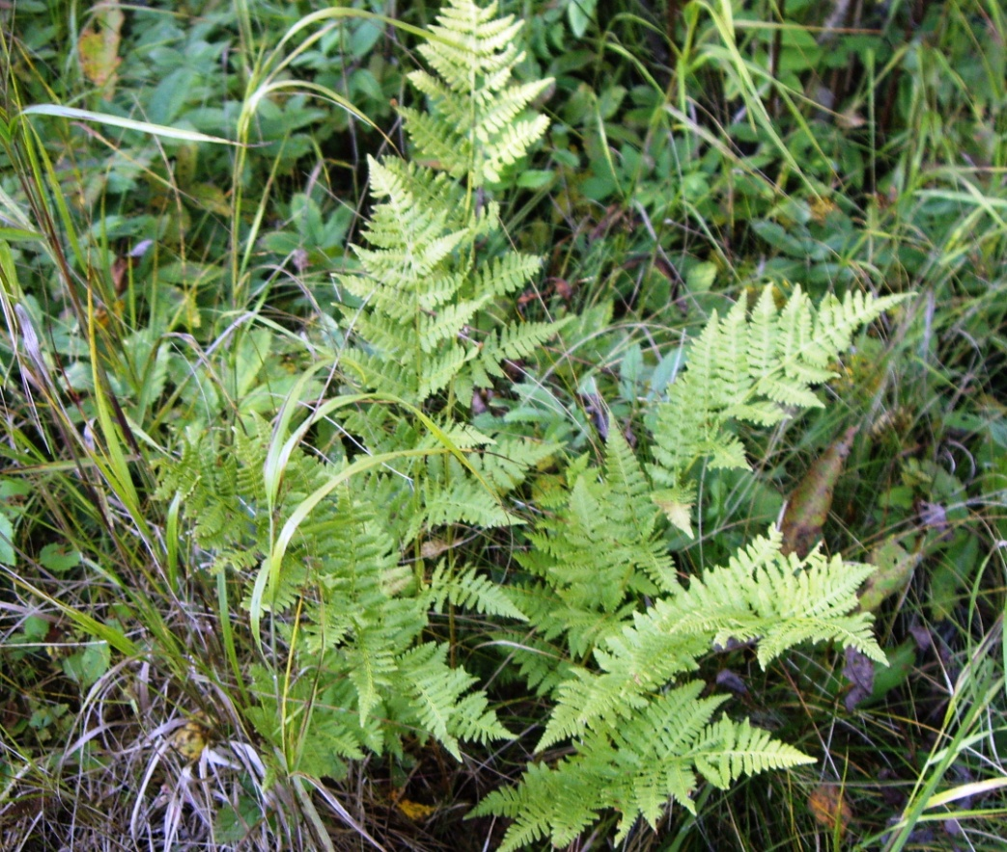
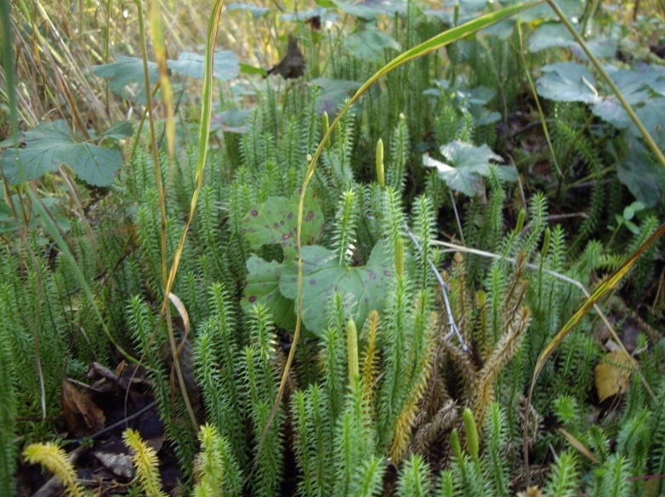
Папоротники щитовник голокучник остистый трехраздельный плаун булавовидный

Slide 27

Водные растения роголистник погруженный

Slide 28


хвощ приречный
ряска

Slide 29


кубышка желтая

Slide 30
Обнаружено 65 видов животных , из них определено
31 вид беспозвоночных и 28 видов позвоночных.

Slide 31


Беспозвоночные янтарка кобылка обыкновенная болотная

Slide 32




Стрекозы: коромысло синее лютка-невеста стрелка большое коромысло
Notes:
Коромысло синее, лютка-невеста, стрелка, большое коромысло

Slide 33


Водомерки прудовая темная

Slide 34



Жуки: щелкун черный мягкотелка рыжая
листоед ивовый синий

Slide 35




Бабочки: толстоголовка голубянка-икар пестрокрыльница

Slide 36



траурница малинница цидария подмаренниковая

Slide 37


Перепончатокрылые: шмель земляной муравей

Slide 38


Двукрылые: пчеловидка комар-пискун

Slide 39

дергун мохнатоусый (?)
Notes:
Вопросительный знак объясняется тем, что в научной литературе нет сведений об обитании этого насекомого в окрестностях г.Ухты Республики Коми.

Slide 40


Любители пыльцы:

Slide 41


Любители листвы:

Slide 42


Следы жизнедеятельности насекомых: короеда пенницыслюнявой

Slide 43



Пауки крестовик доломедес бахромчатый

Slide 44


Позвоночные: лягушки: остромордая травяная

Slide 45




Птицы: пеночка-весничка чечевица камышовая овсянка трясогузка

Slide 46


крачка утка

Slide 47


чеглок дрозд

Slide 48


Дятел и его кузня

Slide 49


синица снегирь

Slide 50


Млекопитающие: следы белки мышевидных грызунов

Slide 51


следы на снегу
заяц
горностай

Slide 52




Грибы: микоризообразователи паразиты

Slide 53




Лишайники

Slide 54

Озеро нуждается в защите:
Опасность для озера представляют туристы и браконьеры.

Slide 55


Во время обхода вокруг озера мы насчитали 6 замаскированных укрытий для охотников на уток, видели гильзы.

Slide 56

Осенью нарушается целостность мохового очеса, т. к. болото используется для сбора ягод.

Slide 57

В жаркие летние дни озеро – место отдыха ухтинцев.

Slide 58

А это последствия «отдыха».

Slide 59

Близость оживленных автомагистралей губительно влияет на животный мир

Slide 60


Строительство нового микрорайона рядом с санитарной зоной может привести к осушению и гибели озера

Slide 61
Учителя и учащиеся нашей школы поддерживают мнение экологов города: отнести Пионерское озеро к особо охраняемым территориям Республики Коми.
Надеемся, что эта презентация поможет в решении данной проблемы.

Slide 62
Выражаю благодарность В.В. Шешукову за панорамные фотографии озера (слайд 4, 54, 59, 60).
Все остальные фотографии выполнены автором.

Slide 63
Спасибо за внимание.

